Slide 1
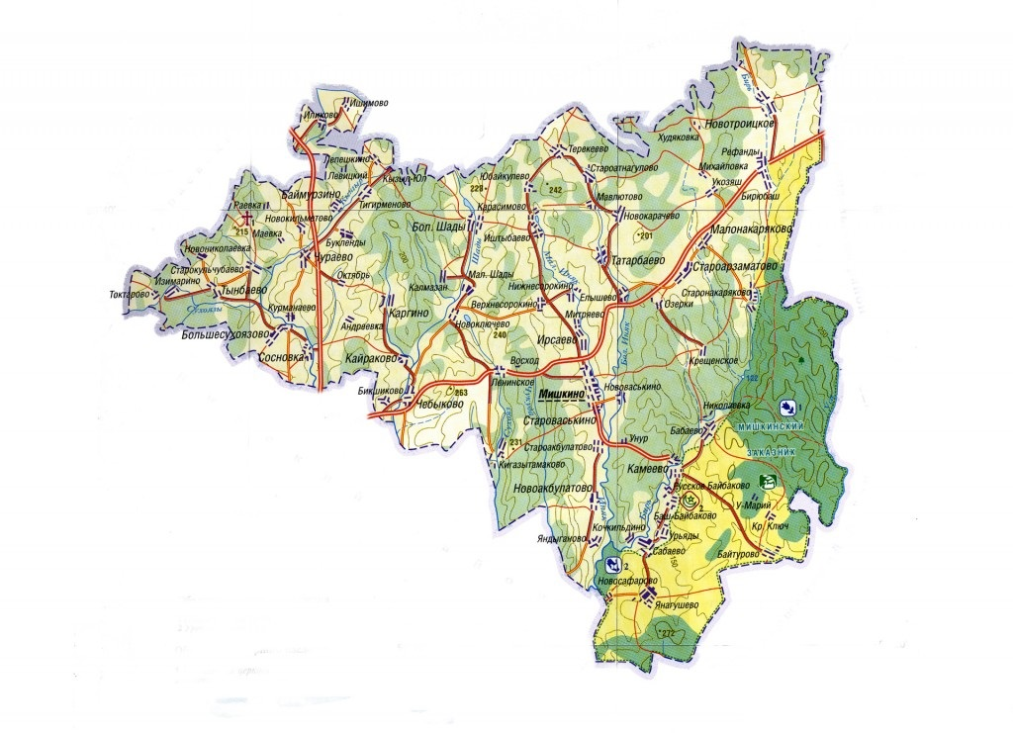
«БЮДЖЕТ ДЛЯ ГРАЖДАН»
Финансовое управление Администрации муниципального района Мишкинский район Республики Башкортостан

Slide 2
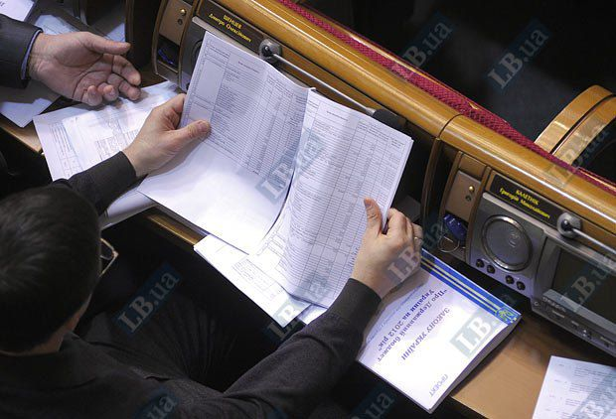
Определение бюджета, виды бюджетов
БЮДЖЕТ - форма образования и расходования денежных средств для решения задач и функций государства и местного самоуправления
Каждое публично-правовое образование имеет свой БЮДЖЕТ:
Российская Федерация - федеральный бюджет,
2) Субъекты Российской Федерации – областной, краевой, республиканские бюджеты;
3) Муниципальные районы, городские округа, городские и сельские поселения – местные бюджеты.
2
Notes:
2

Slide 3
Бюджеты публично-правовых образований Мишкинского района
В 2016 и на плановый период 2017-2018 годы публично-правовыми образованиями Мишкинского района сформировано 15 бюджетов муниципального образования Мишкинский район, в том числе:
1). Бюджет муниципального района «Мишкинский район»;
2). 14(четырнадцать) бюджетов сельских поселений муниципального района Мишкинский район.
Финансовое управление Администрации муниципального района Мишкинский район Республики Башкортостан
3
Notes:
3

Slide 4
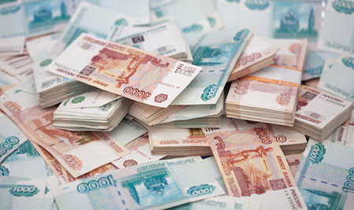
Основные параметры бюджета
Поступающие в бюджет денежные средства или ДОХОДЫ БЮДЖЕТА
Выплачиваемые из бюджета денежные средства или РАСХОДЫ БЮДЖЕТА
РАСХОДЫ < ДОХОДОВ ИМЕЕМ ПРОФИЦИТ БЮДЖЕТА
РАСХОДЫ > ДОХОДОВ ИМЕЕМ ДЕФИЦИТ БЮДЖЕТА
ДЕФИЦИТ МЕСТНОГО БЮДЖЕТА НЕ ДОЛЖЕН ПРЕВЫШАТЬ 10 % УТВЕРЖДЕННОГО ОБЩЕГО ГОДОВОГО ОБЪЕМА ДОХОДОВ МЕСТНОГО БЮДЖЕТА БЕЗ УЧЕТА УТВЕРЖДЕННОГО ОБЪЕМА БЕЗВОЗМЕЗДНЫХ ПОСТУПЛЕНИЙ И (ИЛИ) ПОСТУПЛЕНИЙ НАЛОГОВЫХ ДОХОДОВ ПО ДОПОЛНИТЕЛЬНЫМ НОРМАТИВАМ ОТЧИСЛЕНИЙ. В СЛУЧАЕ УТВЕРЖДЕНИЯ МУНИЦИПАЛЬНЫМ ПРАВОВЫМ АКТОМ ПРЕДСТАВИТЕЛЬНОГО ОРГАНА МУНИЦИПАЛЬНОГО ОБРАЗОВАНИЯ О БЮДЖЕТЕ В СОСТАВЕ ИСТОЧНИКОВ ФИНАНСИРОВАНИЯ ДЕФИЦИТА МЕСТНОГО БЮДЖЕТА СНИЖЕНИЯ ОСТАТКОВ СРЕДСТВ НА СЧЕТАХ ПО УЧЕТУ СРЕДСТВ МЕСТНОГО БЮДЖЕТА ДЕФИЦИТ МЕСТНОГО БЮДЖЕТА МОЖЕТ ПРЕВЫСИТЬ ОГРАНИЧЕНИЯ В ПРЕДЕЛАХ СУММЫ ОСТАТКОВ НА СЧЕТАХ ПО УЧЕТУ СРЕДСТВ МЕСТНОГО БЮДЖЕТА
ВАЖНО:
Финансовое управление Администрации муниципального района Мишкинский район Республики Башкортостан
4
Notes:
4

Slide 5
Основные характеристики бюджетов
Финансовое управление Администрации муниципального района Мишкинский район Республики Башкортостан
5
Notes:
5

Slide 6
Доходы бюджета
Финансовое управление Администрации муниципального района Мишкинский район Республики Башкортостан
6
Notes:
6

Slide 7
Основные параметры бюджета
Финансовое управление Администрации муниципального района Мишкинский район Республики Башкортостан
7
Notes:
7

Slide 8
Основные параметры бюджета Мишкинскогоо района
тыс. руб.
ОСНОВНЫЕ ПАРАМЕТРЫ БЮДЖЕТА
на 2016 год:
доходы – 483 895,3 тыс. руб.;
расходы – 483 895,3 тыс. руб.;
дефицит – 0,00 тыс. руб.
на 2017 год:
доходы – 454 933,8 тыс. руб.;
расходы – 454 933,8 тыс. руб. условно-утвержденные расходы – 4 066 тыс. руб.;
Дефицит – 0,00 млн. руб.
на 2018 год:
доходы – 465 905,9 тыс. руб.;
расходы – 465 905,5 тыс. руб., условно утвержденные расходы – 8674,5 тыс. руб.;
дефицит/профицит – 0,00 млн. руб.
Финансовое управление Администрации муниципального района Мишкинский район Республики Башкортостан
8
Notes:
8

Slide 9
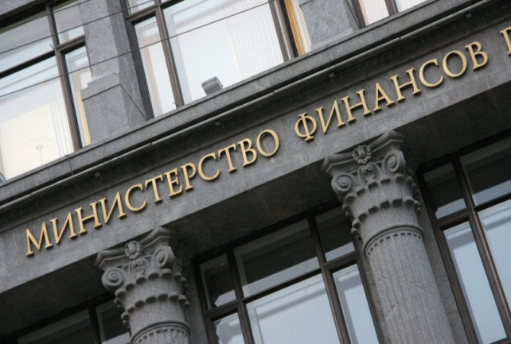
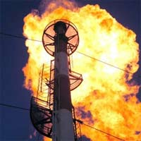
Доходы бюджета Мишкинского района
ДОХОДЫ БЮДЖЕТА
Собственные доходы
Наибольшие поступления в доход бюджета Мишкинского района будут обеспечены за счет:
НДФЛ, 13% – 70620,2 тыс. руб. (57,4%);
Налог на имущество – 13450,0 тыс. руб. (11 %)
Остальные налоговые и неналоговые доходы – 39046,8 тыс. руб. (26,1%).
Безвозмездные
поступления
483895,3 тыс. руб.
В 2016 году от других бюджетов бюджетной системы РФ для осуществления полномочий по вопросам местного значения и осуществления государственных полномочий будут перечислены: дотации, субвенции, субсидии и иные межбюджетные трансферты.
Финансовое управление Администрации муниципального района Мишкинский район Республики Башкортостан
9
Notes:
9

